Slide 1
Zimske olimpijske igre

Slide 2
22. Zimske olimpijske igre - Sochi 2014. će se održavati od 7. veljače do 23. veljače 2014. u Sočiju, u Rusiji.
Ovo će biti prve Zimske olimpijske igre organizirane u Rusiji, jer je Moskva kao dio SSSR-a, 1980. bila domaćin ljetnih olimpijski igara.

Slide 3
Zastupljeni sportovi

Slide 4
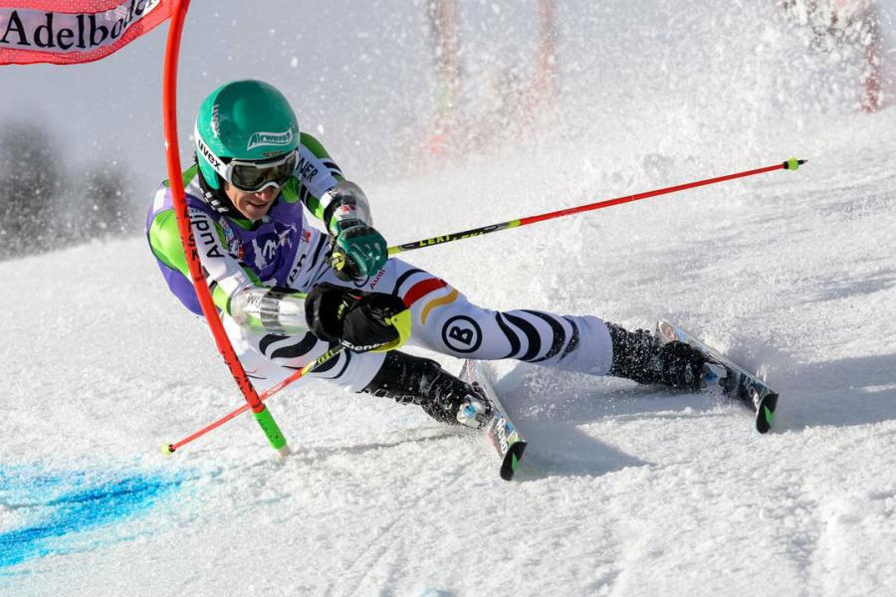
Alpsko skijanje
Alpsko skijanje je vrlo raširen način skijanja na planinskim padinama prekrivenim snijegom. Ime je dobilo po Alpama.

Slide 5
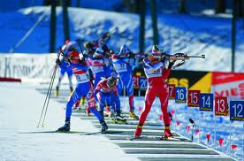
Biatlon
Biatlon je sportska disciplina nastala kao kombinacija skijaškog trčanja i streljaštva (pucanja iz puške).

Slide 6
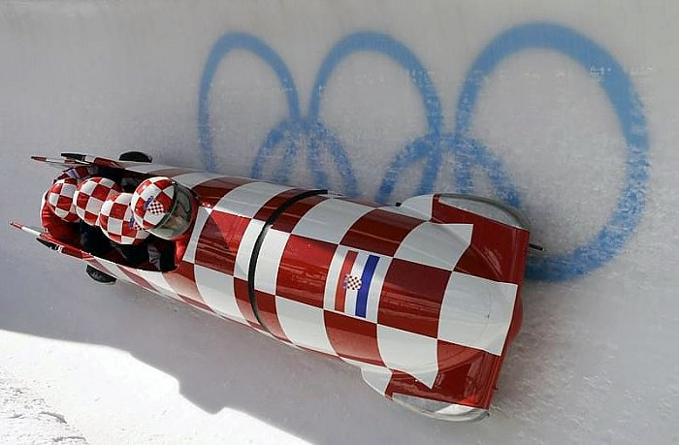
Bob
Bob je zimski sport u kojem se natjecatelji pokušavaju u što kraćem vremenu spustiti po dogovorenoj zaleđenoj stazi u specijalnim aerodinamičnim sanjkama, koje se također nazivaju bob.

Slide 7
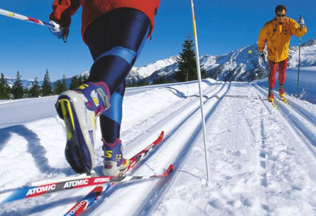
Skijaško trčanje
Skijaško trčanje je popularna disciplina nordijskog skijanja.
Radi o tehnici skijanja koja se koristi uglavnom na ravnijim površinama prekrivenim snijegom.

Slide 8
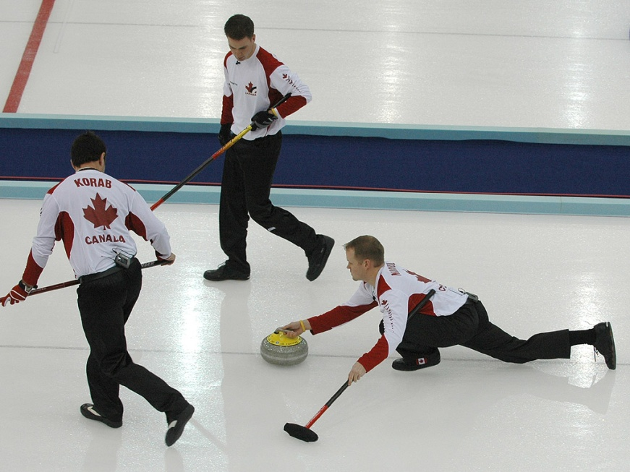
Curling
Curling se sastoji od dvije četveročlane momčadi koje nastoje uz pomoć četki ili metli smjestiti po osam stonera što bliže središtu kuće označene krugovima na ledenoj površini.

Slide 9
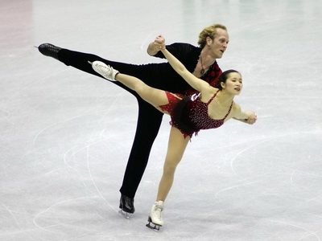
Umjetničko klizanje
Umjetničko klizanje je sport u kojem natjecatelj ili više njih mora kližući na ledu izvesti okrete, skokove i druge elemente demonstrirajući spretnost i eleganciju, često uz pratnju glazbe.

Slide 10
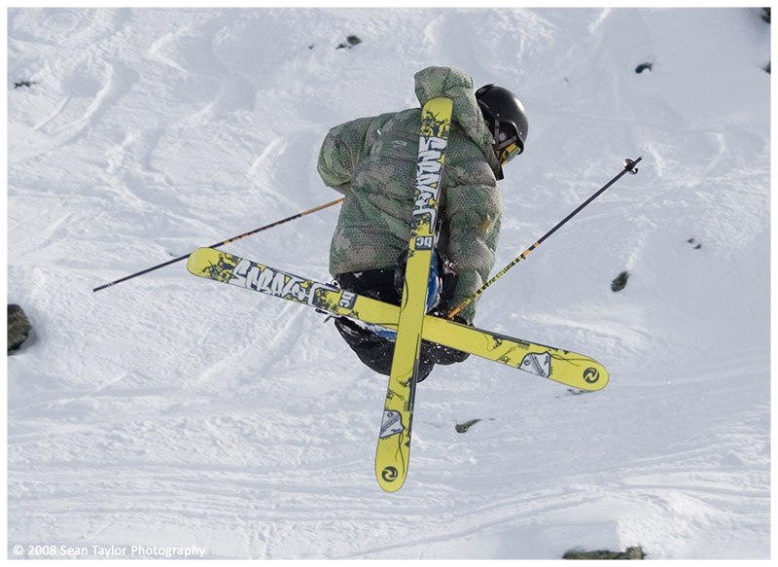
Slobodno skijanje
Freestyle skijanje ili skijanje slobodnim stilom skup je slobodnih stilova "ekstremno" orijentiranih na skokove, vožnje po raznim preprekama itd.
Cilj freestyle skijaša (najčešće) nije brzina, nego vizualni dojam, kvaliteta izvedbe, raznolikost izvedenih "trikova" i njihova povezanost te ukomponiranost svih segmenata.

Slide 11
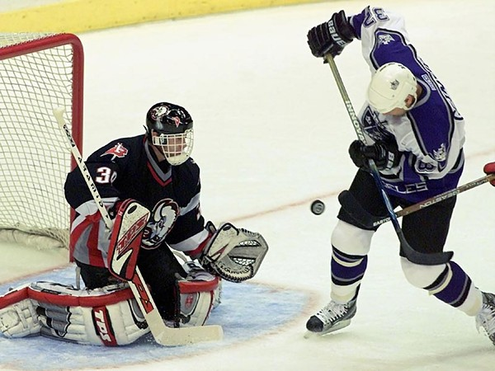
Hokej na ledu
Hokej je ekipni šport koji se igra na umjetnim ili prirodnim ledenim površinama,a cilj igre je pogodit gol pločicom protivničkoj momčadi

Slide 12
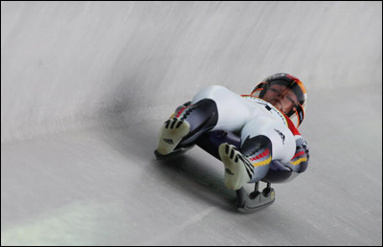
Sanjkanje
Sanjkanje je način prelaženja strmih zaleđenih ili zasniježih površina korištenjem sanjki u svrhu rekreacije ili zabave.

Slide 13
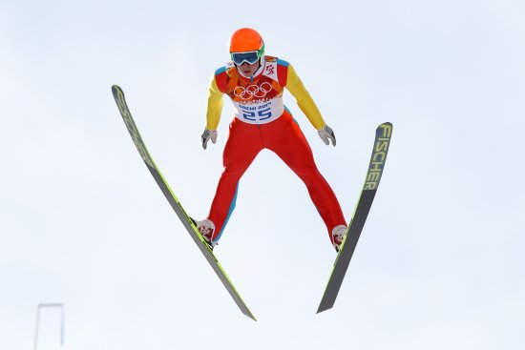
Nordijska kombinacija
Nordijska kombinacija je sport na snijegu koji uključuje dvije discipline: skijaško trčanje i skijaške skokove.

Slide 14
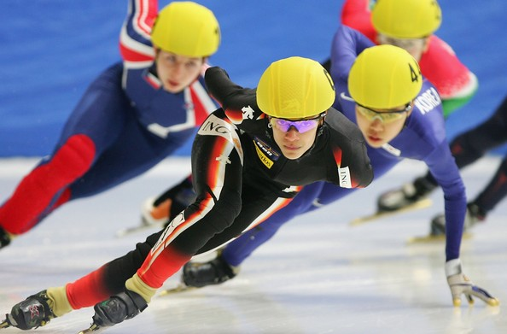
Brzo klizanje na kratkim stazama
Brzo klizanje na kratkim stazama je jedna varijanta brzog klizanja kod kojeg se klizači na ledu natječu na kružnoj stazi duljine 111,12 metara.

Slide 15
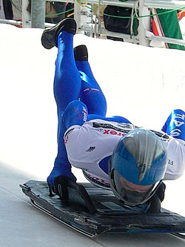
Skeleton
Skeleton je zimski sport u kojem je cilj prijeći zadanu zaleđenu stazu na propisanim sanjkama u što kraćem vremenu.

Slide 16
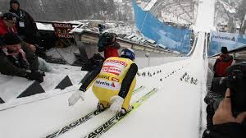
Skijaški skokovi
Skijaški skokovi su sport u kojem se skijaš spušta niz posebno konstruiranu rampu (skakaonicu) te nakon odraza pokušava 'preletjeti' što veću udaljenost.

Slide 17
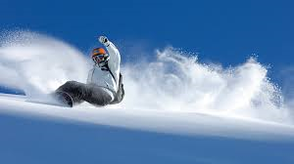
Snowboard
Snowboard ili daskanje na snijegu je zimski šport u kojem snowboarderi pokušavaju izvoditi skup slobodnih stilova "ekstremno" orijentiranih na skokove, vožnje po raznim preprekama.

Slide 18
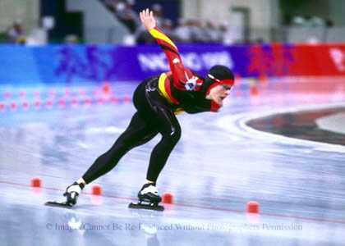
Brzo klizanje
Brzo klizanje je sport u kojem je cilj u što kraćem vremenu prijeći zadanu udaljenost kližući na ledu.

Slide 19
Zemlje sudionice
Rekordnih 88 nacija nastupa na igrama, šest više nego u Vancouveru.
Dominika, Malta, Paragvaj, Istočni Timor, Togo, Tonga i Zimbabve po prvi puta samostalno nastupaju na zimskim olimpijskim igrama.

Slide 20
Poredak po medaljama
Prvih 3:
1.Rusija
2.Norveška
3.Kanada
Hrvatska je na olimpijskim igrama 25.

Slide 21
Hrvatski olimpijci
Alpsko skijanje: Sofija Novoselić Andrea Komšić Ivica Kostelić Natko Zrnčić - Dim Dalibor Šamšal Matej Vidović Filip Zubčić Sebastian Brigović
Skijaško trčanje: Edi Dadić Vedrana Malec
Snowboard: Morena Makar - half pipe

Slide 22
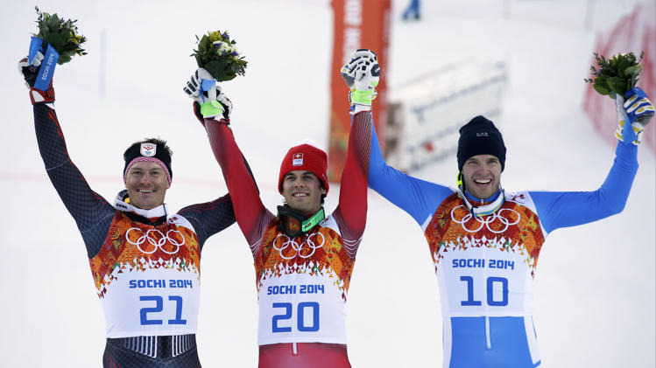
Medalja u Sochiju
Alpsko skijanje muškarci superkombinacija: Ivica Kostelić,srebro

Slide 23
IZRADIO DINO GRBIĆ

